Slide 1
Джон Кеннеді
Все про…

Slide 2
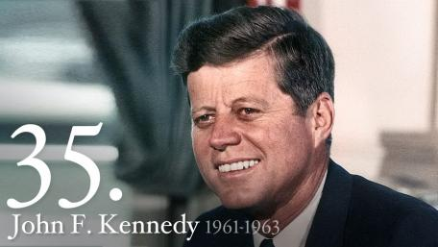
Джон Кеннеді Фіцджеральд
(1912-1963) 35. Президент США в 1961-1963

Slide 3
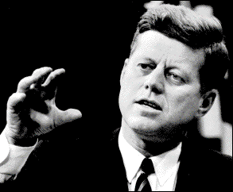
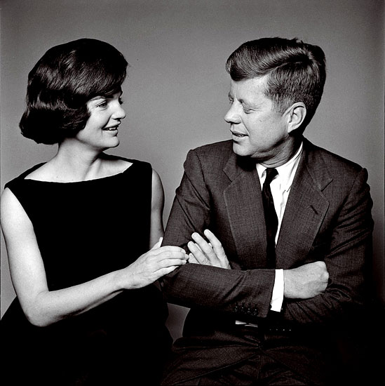
Історія життя…
Народився в одній з найбагатших і найвпливовіших родин у країні.
Джон Кеннеді почав службу у ВМФ США у вересні 1941 і брав участь в бойових діях на Тихому океані. У грудні 1946 року він став депутатом палати представників від Демократичної партії. Пізніше він переобирався ще 2 рази. У 1952 році він почав свою передвиборчу боротьбу за місце в Сенаті від штата Массачусетс і переміг. Це було початком його боротьби за президентський пост. 12 вересня 1953 Кеннеді одружився на Жаклін Був’є. Їх шлюб протримався трохи більше 10 років, поки Джон не був вбитий.

Slide 4
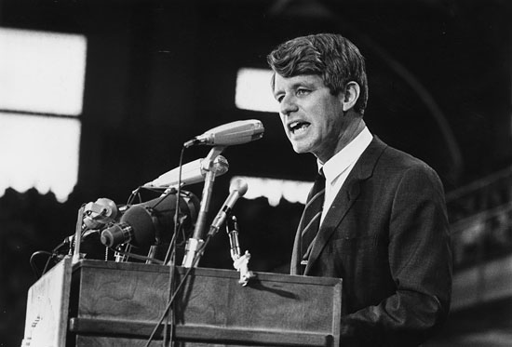
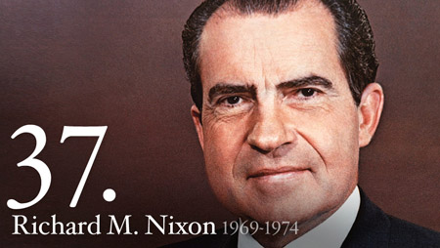
Шлях до президентства
У січні 1960 року Кеннеді офіційно заявив про свій задум балотуватися у президенти США. Джон, вступивши у боротьбу з республіканцем Річардом Ніксоном, завжди з'являвся перед телекамерами, передаючи глядачам свої думки та пропозиції. Все вирішили прямі теледебати кандидатів. Позитивний Кеннеді сподобався виборцям більше, ніж серйозний Ніксон.
Джон Кеннеді переміг з надзвичайно малою різницею голосів, а саме,
34 220 884 голоси за Кеннеді, проти 34 108 157 голосів за Ніксона.
Проте Ніксон став 37-им Президентом.

Slide 5
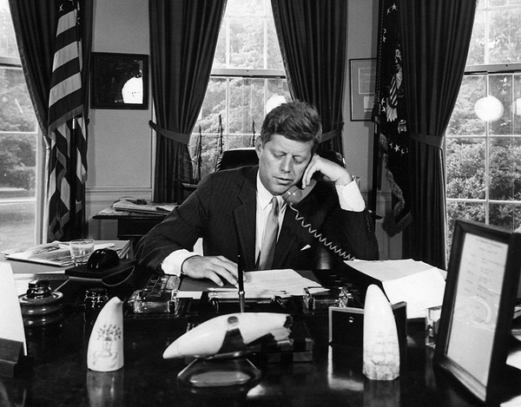
Внутрішня політика
Основу росту економіки вбачав у збільшенні капіталовкладень в економіку,
підвищенні кваліфікації та рівня освіти працівників у всіх галузях. Для стимулювання розширення виробництва надавалися додаткові пільги.
У 1961 р. були прийняті закон про федеральну допомогу середній і вищій школі, про надання медичної допомоги літнім людям, про вживання заходів для скорочення безробіття серед молоді, а також щодо охорони природи. Кеннеді запропонував космічну програму «АПОЛОН», метою якої була висадка американців на місяці. Ця мета була досягнута в 1969 р.
Під час президентства Кеннеді ВНП країни збільшився на 25%.

Slide 6
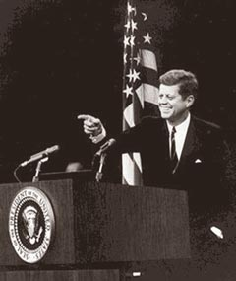
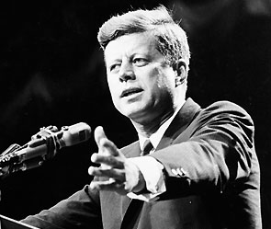
Зовнішня політика
Кеннеді прагнув підсилити вплив США на хід подій у світі і не допустити поширення комунізму. Була прийнята нова військово-політична концепція – стратегія «гнучкого реагування» (ведення як ядерної війни, так і «обмежених воєн» ) . Був готовий іти на компроміси у відносинах з СРСР, щоправда це було сприйнято М.Хрущовим як прояв слабкості США. На цьому кар’єра президента закінчилась, через замах на його життя…

Slide 7
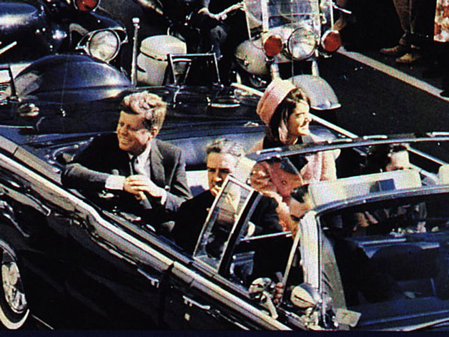
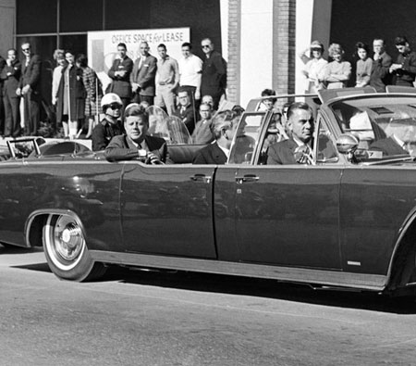
Вбивство…
Джон Кеннеді був убитий 22 листопада 1963 року в місті Даллас (штат Техас); під час слідування президентського кортежу по вулицях міста почулися постріли. Перша куля потрапила президентові в шию ззаду і вийшла спереду з горла, друга потрапила в голову.

Slide 8
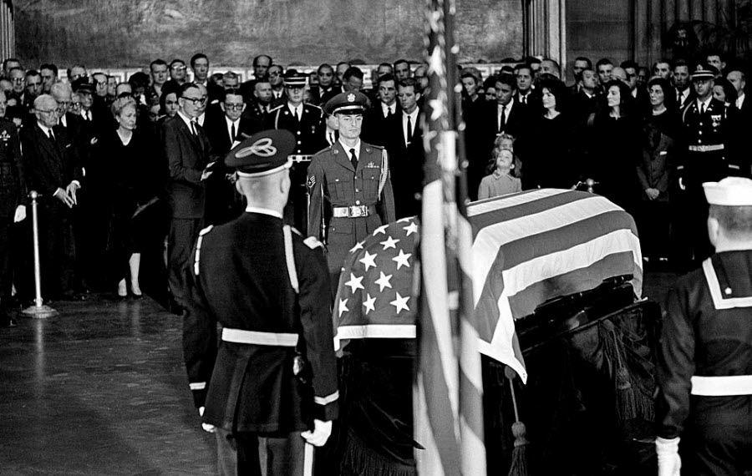
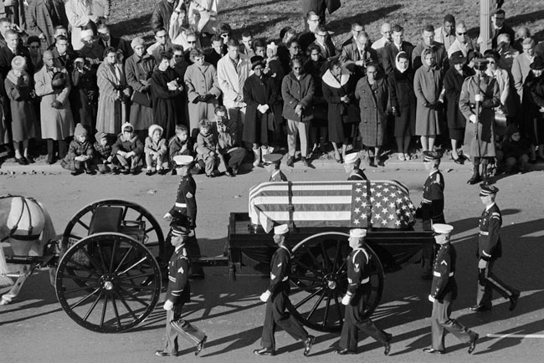
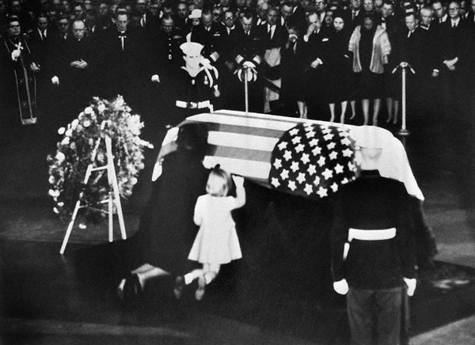
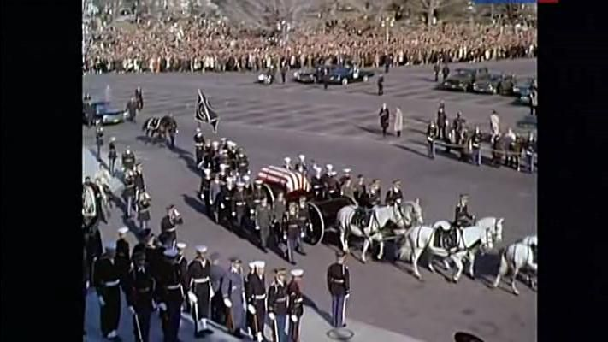
Похорони

